Slide 1





Slide 2
Conferenza stampa
Pressekonferenz
31 luglio 2025 - Sala di Giunta
31. Juli 2025 - Stadtratssaal

Slide 3









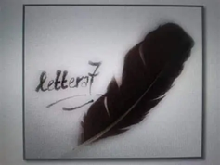























Slide 5



Slide 6
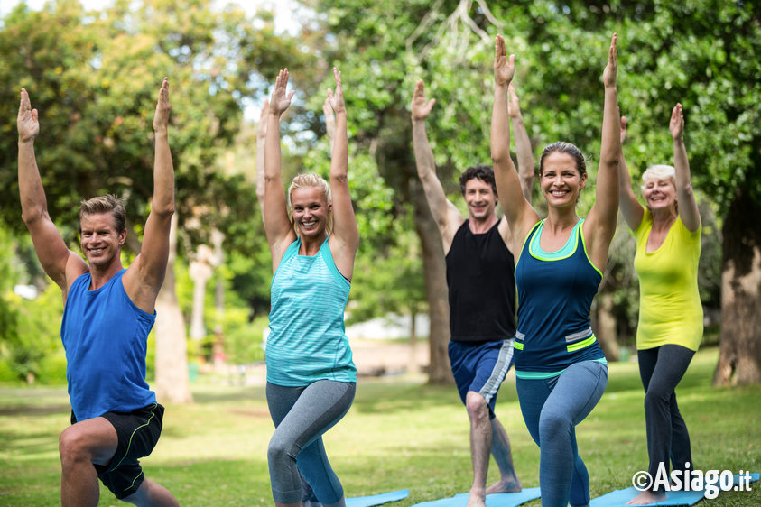
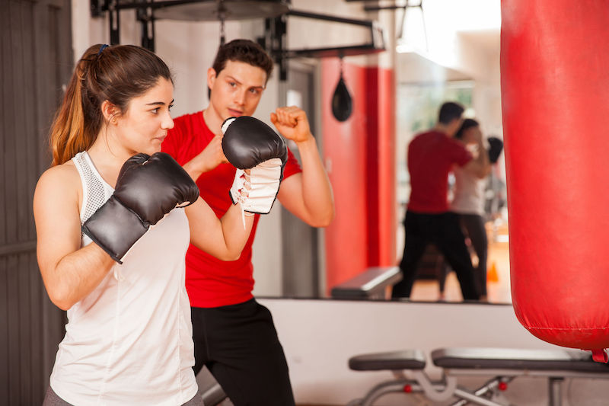
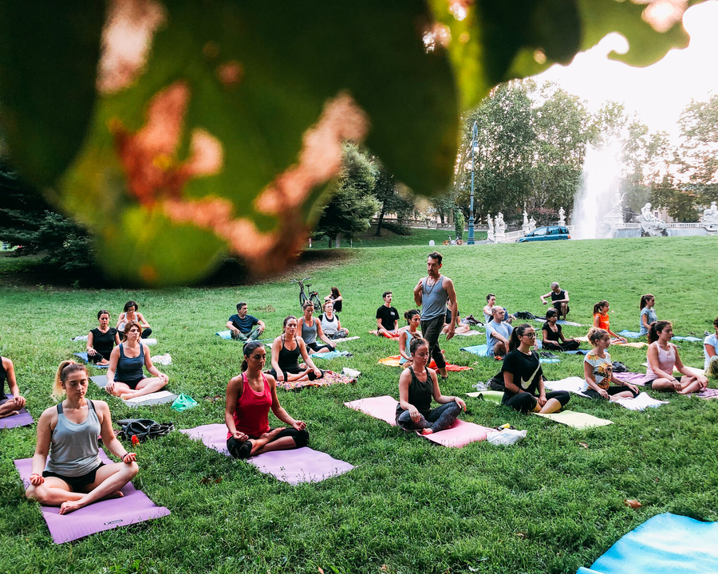
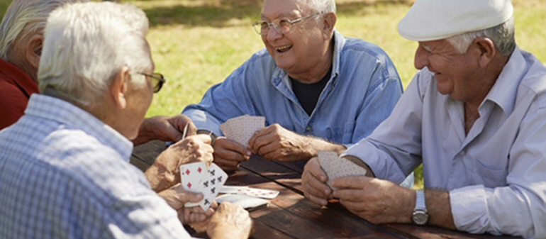

Slide 7


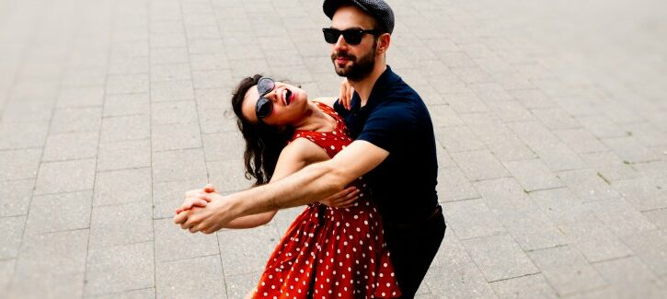


Slide 8
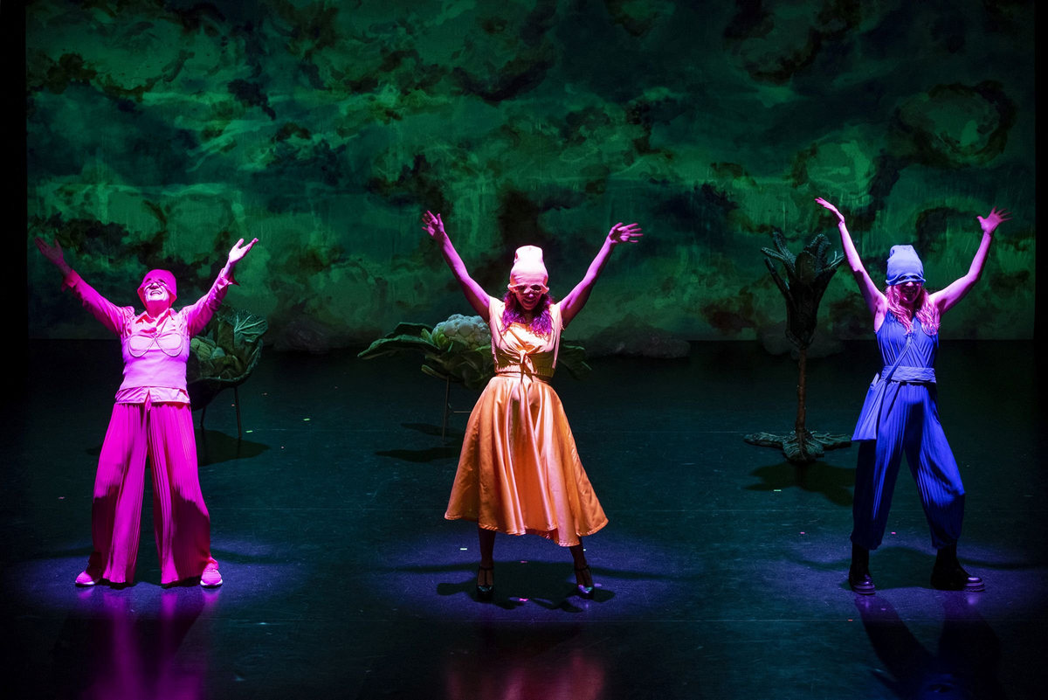

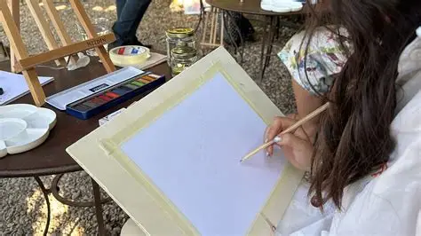
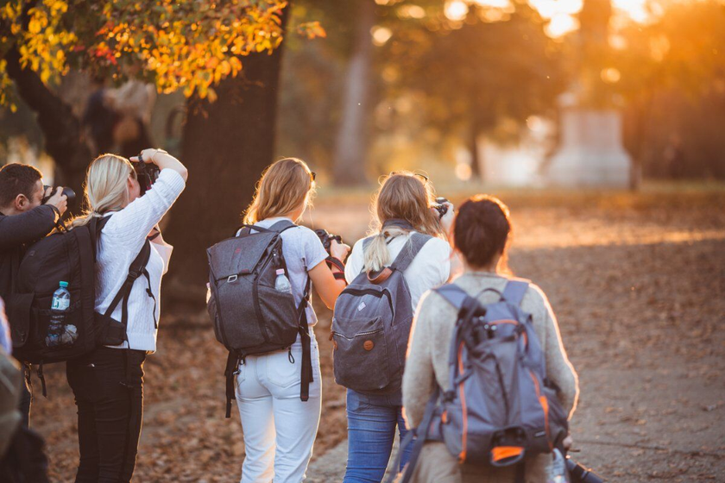

Slide 9
2.08.2025 WAAg meets Ella 15.00-18.00 Photography workshop with Giulia Bersani
2.08.2025 WAAg meets Ella 15.00-18.00 Live Performance with Sara Quatela
2.08.2025 WAAg meets Ella 18.00-19.00 Pic Nic
2.08.2025 WAAg meets Ella 19.00-21.00 Introductory Swing talk & Open class
In caso di maltempo gli eventi si svolgeranno alla Casa della Pesa
Bei schlechtem Wetter finden alle Veranstaltungen im Waaghaus statt
5.08.2025 UISP 8.30- 9.30 Risveglio attivo - Gym
5.08.2025 Amelia 18.30-19.30 Yoga al Parco -Yoga im Park
In caso di maltempo gli eventi saranno annullati
Bei schlechtem Wetter werden die Veranstaltungen abgesagt
6.08.2025 Sagapò 16.30-17.30 Book’s time
In caso di maltempo gli eventi saranno annullati
Bei schlechtem Wetter werden die Veranstaltungen abgesagt
9.08.2025 Elisio 18.00-22.00 Cappuccini Live: Vinyl music & live music and street food
In caso di maltempo l'evento viene spostato a data da definirsi
Bei schlechtem Wetter wird die Veranstaltung auf einen noch festzulegenden Termin verschoben

Slide 10
Centro-Piani-Rencio
Zentrum-Bozner Boden- Rentsch

